Slide 2
История развития (1998-2018)

Slide 3
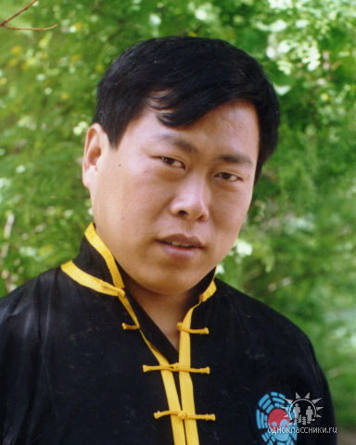
Сюи Минтан
Профессор Пекинского института исследований особых возможностей человека при Академии наук Китая, президент Ассоциации Чжун Юань Цигун, профессор Пекинской совместной Китайско-Западной больницы.
Является автором ряда серьезных разработок в области компьютерных технологий и метода непосредственной передачи знаний от учителя к любому количеству учеников.
Мастер Сюи Минтан также работает на кафедре при Мировом академическом сообществе исследований медицинского цигун (которое основано в Пекинском университете традиционной китайской медицины), являясь там ведущим специалистом-консультантом. Учредитель, вице-президент Института исследований Восточной медицины на Украине.

Slide 4
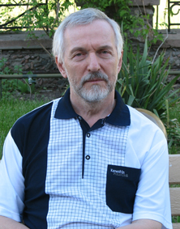
Свами Ананд Сирджанхар
Кандидат физико-математических наук, президент международной ассоциации «Аура» (Киев).
Мастер Рэйки, астролог, мастер и создатель глубинных практик, групп-лидер динамических медитаций, психолог, действительный член Академии психологии, предпринимательства и менеджмента, почетный профессор Международной кадровой академии за многолетнюю плодотворную научно-педагогическую деятельность, цикл работ по психологии и педагогике, а также укрепление международного сотрудничества.

Slide 5
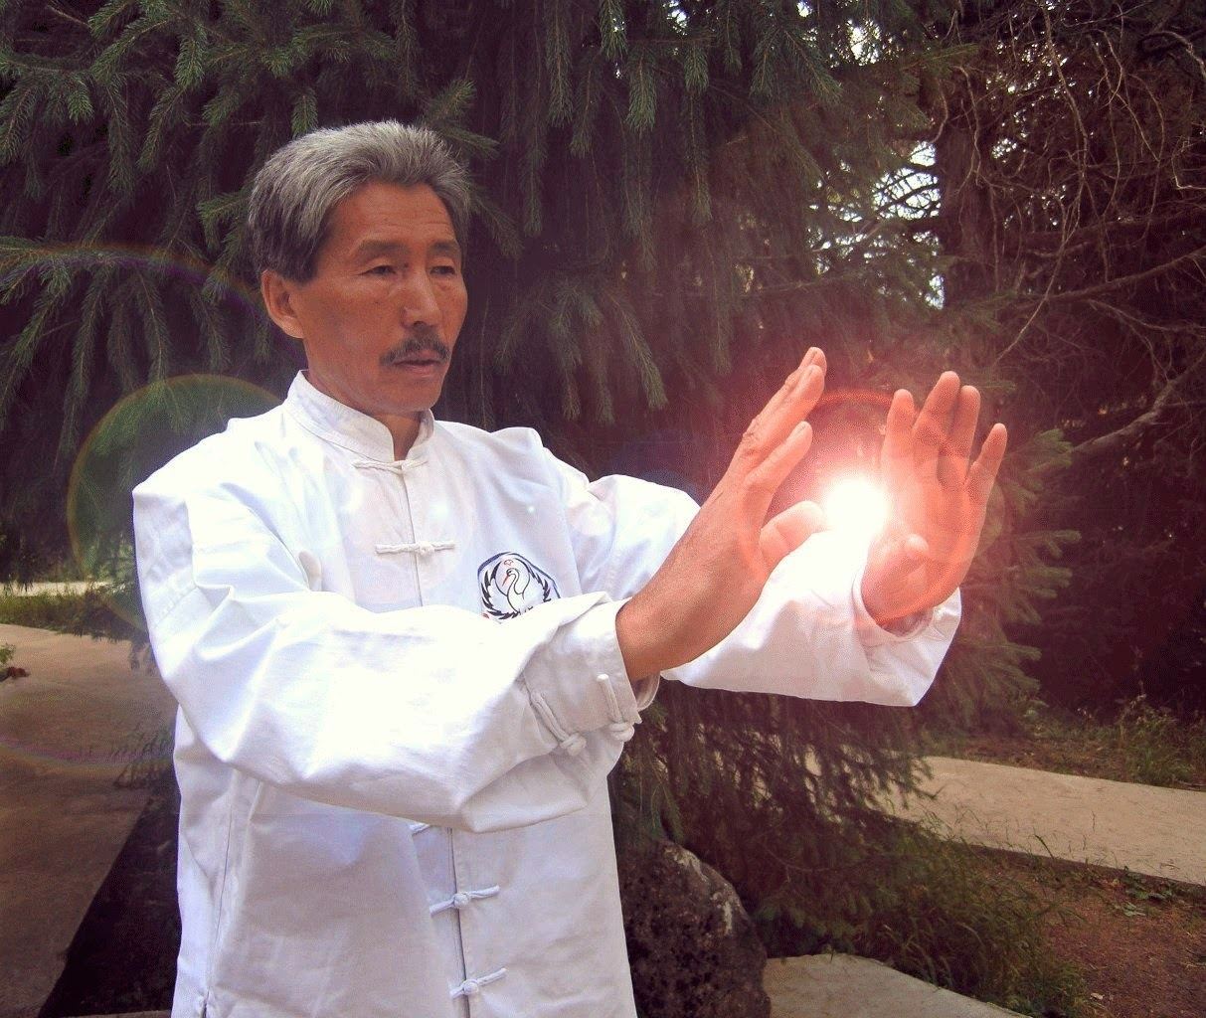
Исаков Макен Исакович
Выпускник Пекинской академии ушу "Чжицян". Преподаватель в клубе единомышленников "Белый журавль". Имеет международные сертификаты.
Владеет 8-ю видами цигун (буддийский цигун Чань Ми Гун, Инь-Ян-Гун, Хунь юань гун, дыхание яшмовой лягушки — цигун для снижения веса, перемещение пилюли в полдень и полночь и некоторыми другими).
Обучает комплексам стилей Чэнь, Ян, формам с оружием (тонкий меч, дао, веер), упражнениям с палочкой тайцзи (тайцзибаном).

Slide 6
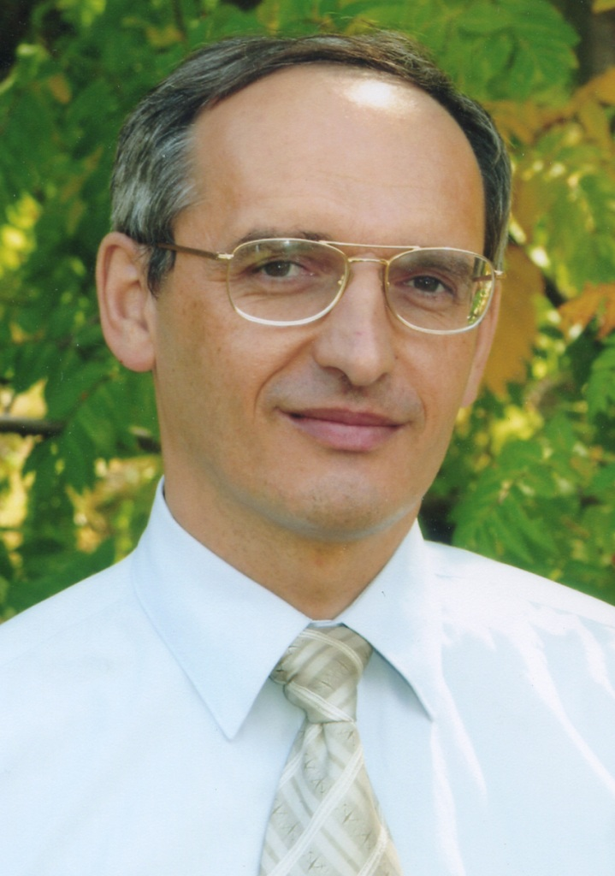
Торсунов Олег Геннадьевич
Врач, кандидат медицинских наук.
Имеет два российских патента на изобретения: «Способ иппликаторной фиторефлексотерапии» и «Лечебная салфетка». Большое внимание уделяет вопросам правильного питания и режима дня, имеет собственные научные разработки в этой области.
Ведет научные исследования, направленные на улучшение качества жизни (здоровый образ жизни). Является специалистом в широкой области медицинских наук: Аюрведа, дермато-венерология, терапия, иглоукалывание, акупунктура, акупрессура, фитотерапия, рефлексотерапия, литотерапия и народная медицина. Разработал авторские методики лечения и диагностики заболеваний. Его собственные методы литорефлексотерапии (лечение камнями и минералами), лечение с помощью веток и коры деревьев, которые оказались эффективны при лечении практически всех хронических заболеваний, не имеют аналогов в мире.

Slide 7
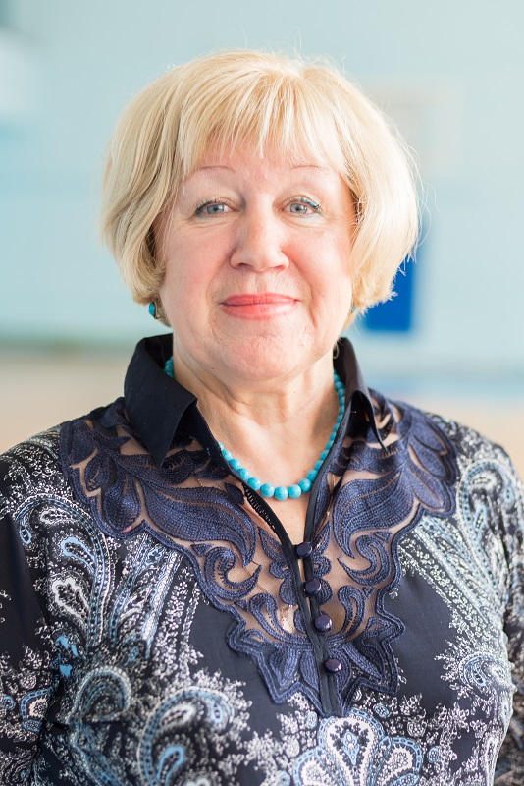
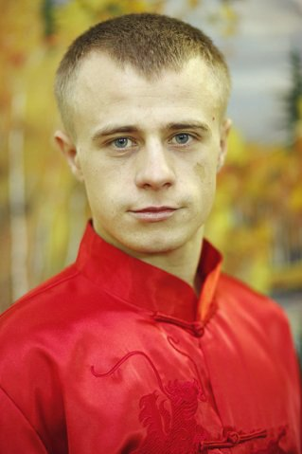
Петрожак Ольга Леонидовна
к.п.н., доцент,
преподаватель кафедры теории и методики оздоровительных технологий и физической культуры Востока
Шварев Юрий Юрьевич
преподаватель кафедры теории и методики оздоровительных технологий и физической культуры Востока,
директор спортивного клуба «Держава»

Slide 8
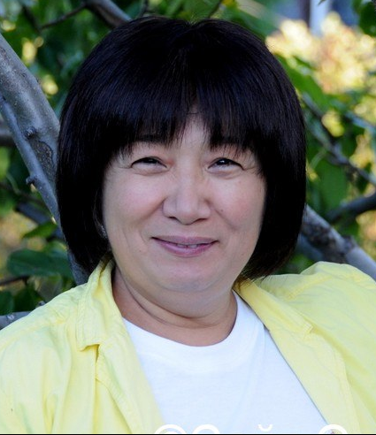
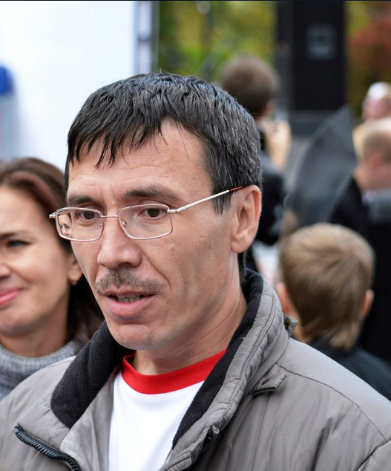
Кван Ольга Александровна
доцент кафедры теории и методики оздоровительных технологий и физической культуры Востока
Ефимов Денис Владимирович
преподаватель кафедры теории и методики оздоровительных технологий и физической культуры Востока

Slide 9
География выпускников кафедры
Тыва
Удмуртия
Республики
Молдова
Коми
Азербайджан
Башкортостан
Казахстан
Санкт-Петербург
Свердловс-кая
область
Области
и города
Оренбургс-кая
область
Тюмень
Пенза
Мурманская область
Курганская область
Иркутская область
Пермская область
Новоси-бирск
Волго-град
Краснодар-ский
край
Красноярс-кий
край
Комсомольск на
Амуре
Москва
Омск

Slide 10
Сотрудничество и партнерство кафедры ТиМ ОТ и ФК Востока:
Ассоциация Чжунь Юань Цигун (Пекин, КНР)
Исследовательский институт «Кундавелл» (Пекин, КНР)
Международная ассоциация «Аура» (Киев, Украина)
Ассоциация Чжунь Юань Цигун «Даю» (Украина)
Интерначиональная массажная школа город Чангмай (Тайланд)
Российско-Японская федерация Буидо (Токио, Япония)
Международный оздоровительный центр «Рейн»
Международная профессиональная ассоциация специалистов комплементарной, альтернативной, народной медицины и психологов (Москва)
ГБУЗ Челябинский областной центр медицинской профилактики
Центр йоги «Парамананд» (Индия-Челябинск)
ООО Спортивная школа ушу (Челябинск)
Спортивный клуб ушу «Держава» (Челябинск)
Региональный центр «Биомедис» (Челябинск)
Компания «Амадео» (Уфа, Башкирия)
Оздоровительно-косметологический сало «Гала-Эстетик» (Челябинск)

Slide 11
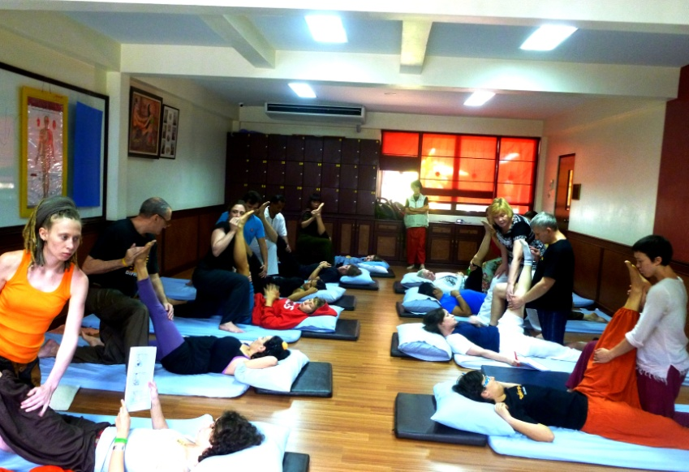
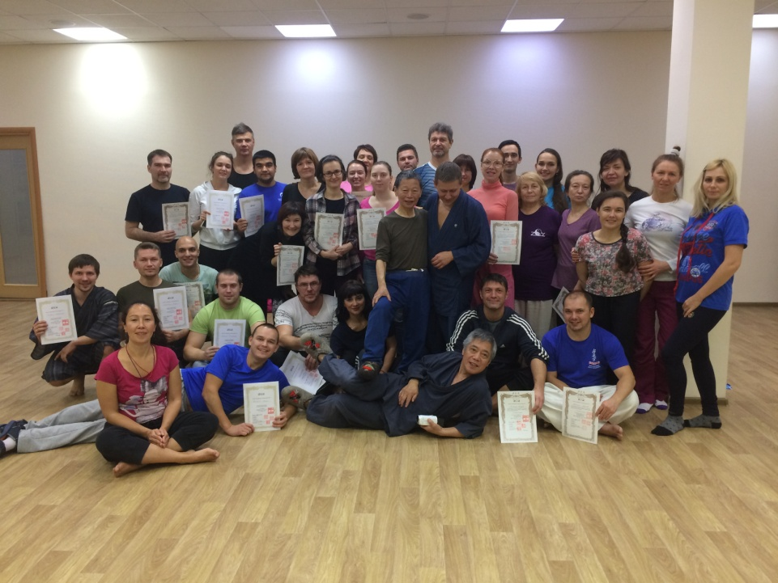
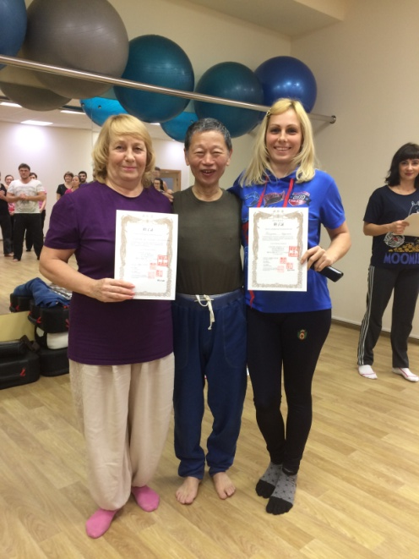
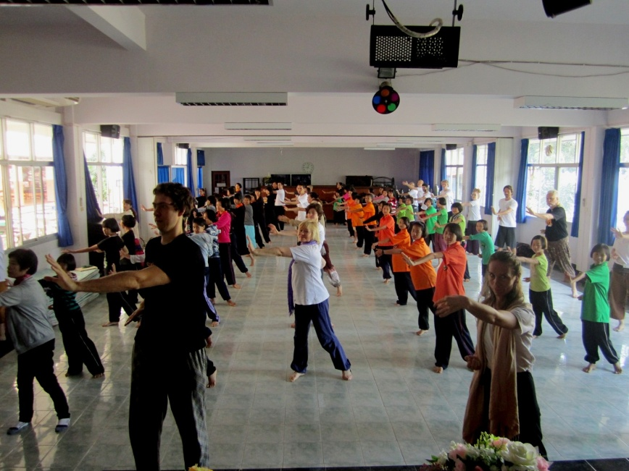
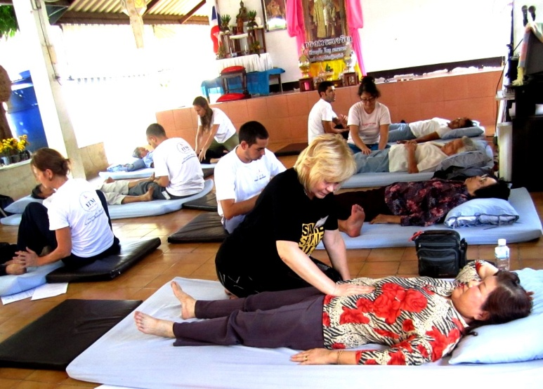
Международное сотрудничество кафедры ТиМ ОТ и ФК Востока

Slide 12
Занятия студентов по дисциплинам кафедры ТиМ ОТ и ФК Востока
Японские оздорови-тельные практики
Виды индийской йоги
Оздорови-тельные гимнастики Китая
Телесно-
ориентированные практики
Буидо
Сотай-хо
Юмейхо
Рейки и др.
Гималайская йога
Хатха-йога
Холистическая йога
Ушу
Цигун
Тайцзицюань
Аюрведа
Гуа-ша
Холистический массаж
Тайский массаж
Рефлексотерапия
Ауриколотерапия
Йогический массаж и др.
Дыхательно-образные упражнения

Slide 13
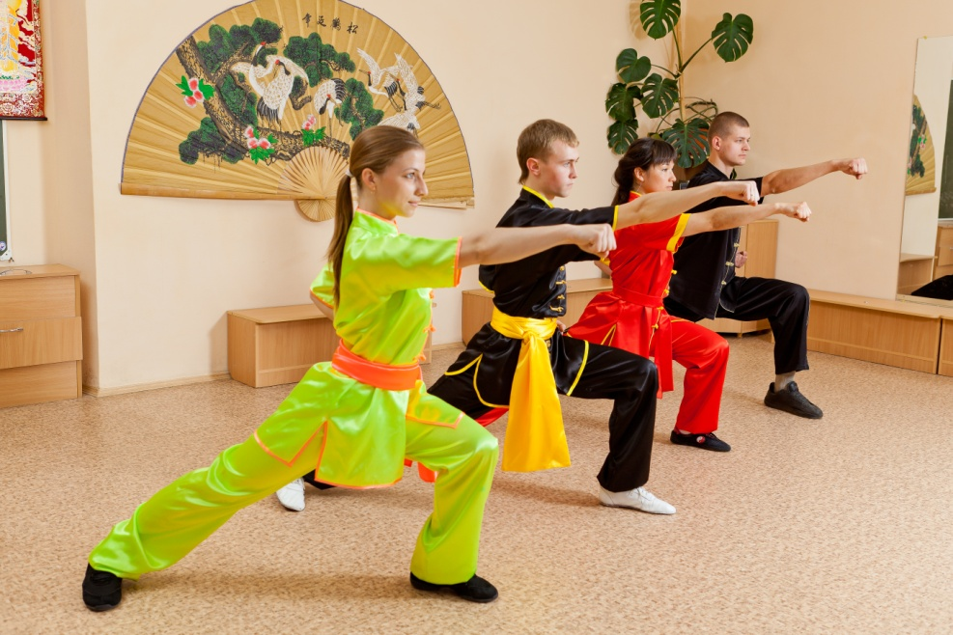
Занятия студентов по дисциплинам кафедры ТиМ ОТ и ФК Востока

Slide 14
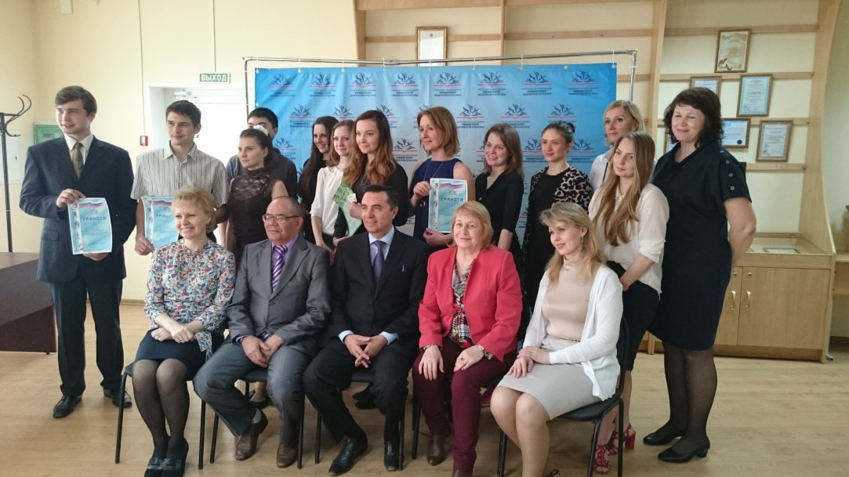
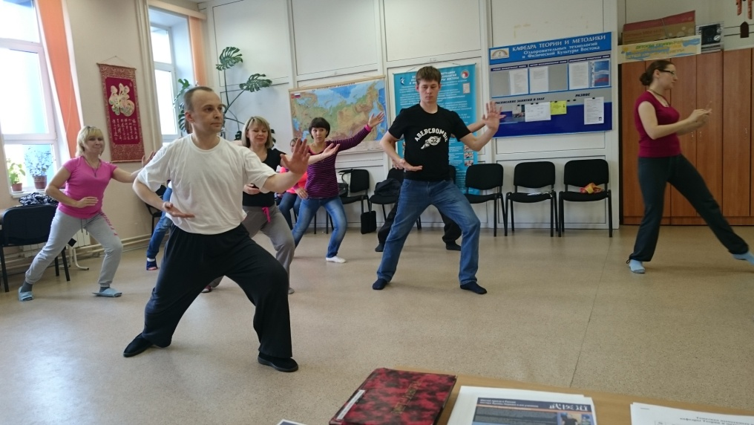
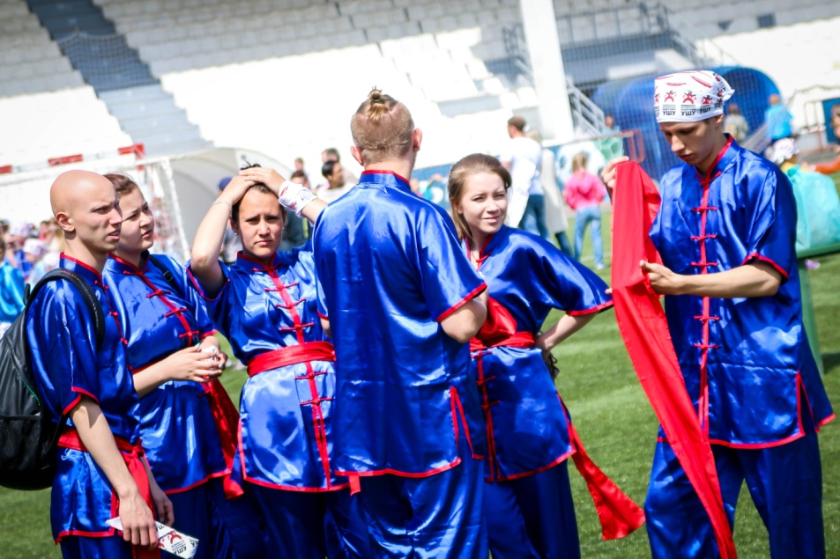
Работа студентов

Slide 15
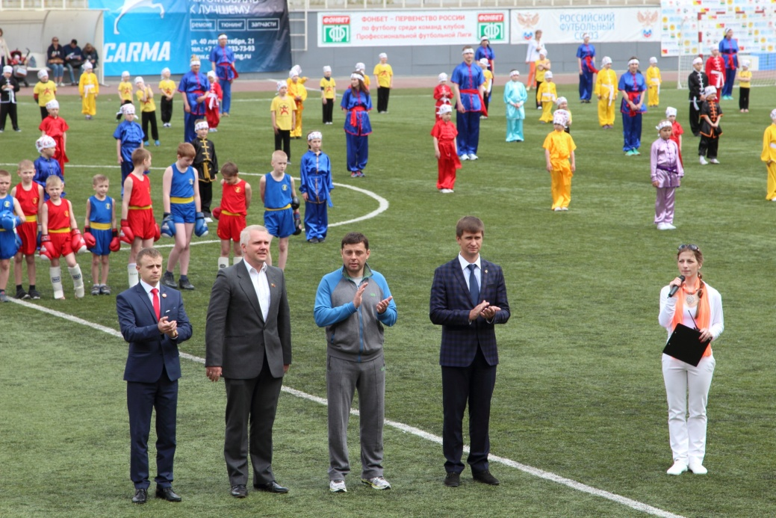
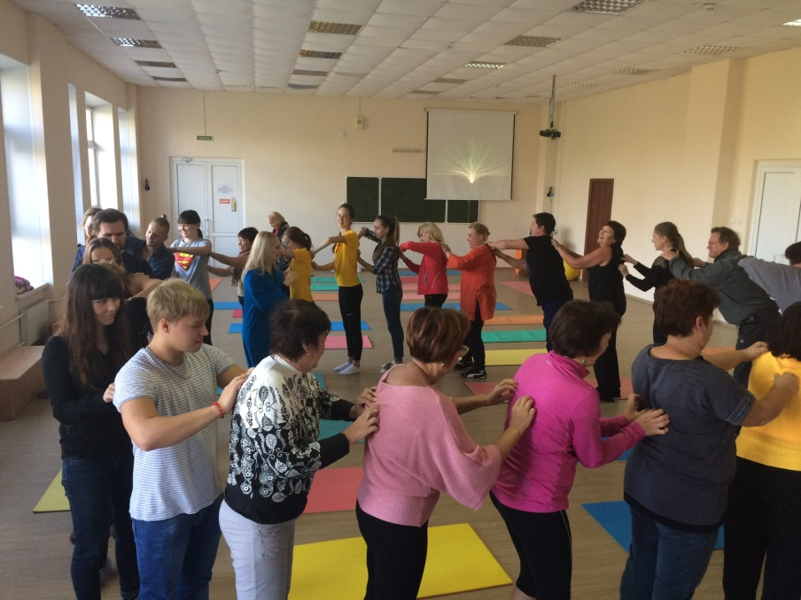
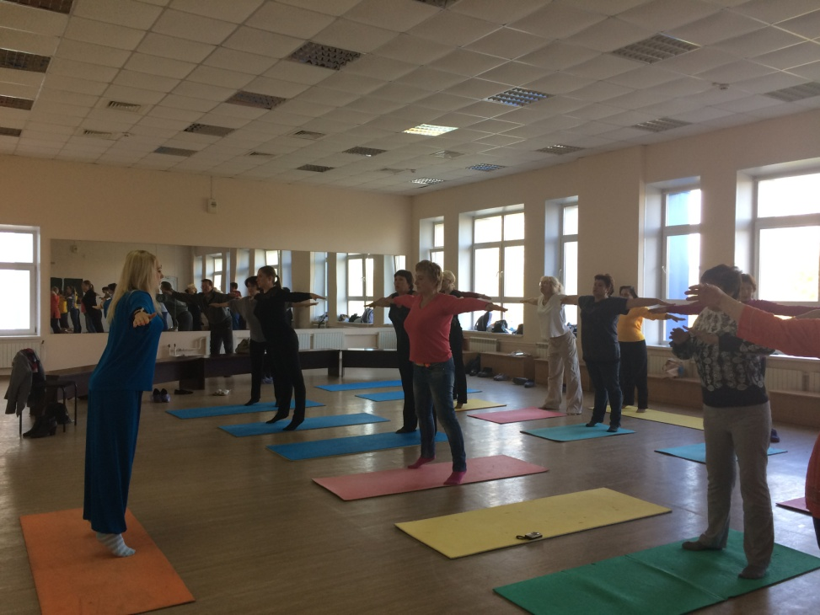
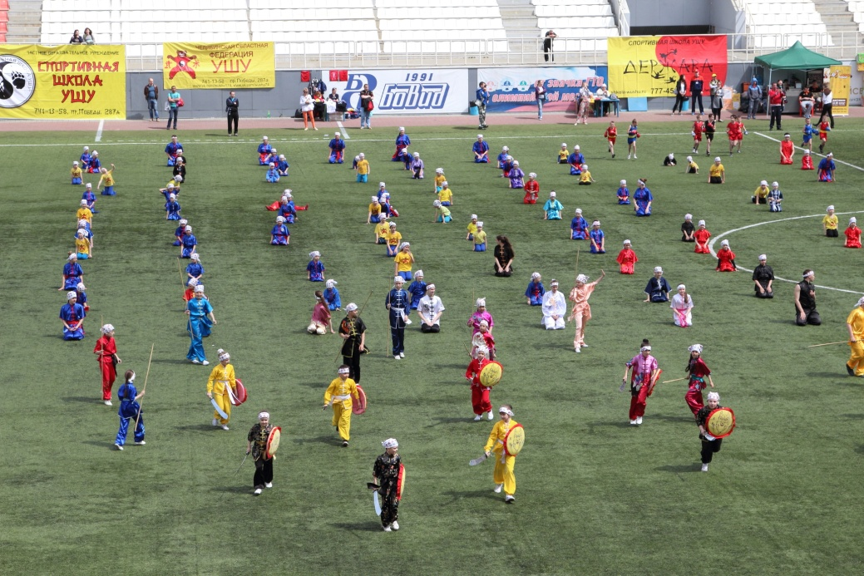
Массовые мероприятия кафедры ТиМ ОТ и ФК Востока

